Slide 1


Спілкування у форумах та чатах
Виконала:
Учениця 10-А класу
Максименко Владислава

Slide 2

Що таке форум?
Форум – це телеконференція, у ході якої співрозмовники надсилають і читають текстові повідомлення в зручний для них час.

Slide 3

Що таке чат?
Чат - це телеконференція, що відбувається в реальному часі.

Slide 4

Бани на чатах та форумах
Бан – обмеження певних прав користувача.
Бан буває тимчасовим і постійним надається -адміністратором.
Бани надаються за флуд, не нормативну лексику або порушення правил чату або форуму.
Бан - це можливість введена в цілях захистити інтернет-сайт від тролів, спамерів, вандалів та інших осіб, чиї повідомлення шкодять продуктивній роботі ресурсу.

Slide 5

Тролінг
Тролінг—розміщення в інтернеті провокаційних повідомлень з метою викликати конфлікти між учасниками, образи, війну редагувань, марнослів'я тощо.

Slide 6
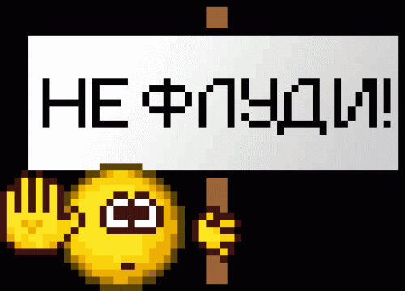
Що таке флуд?
Флуд – повідомленя в форумах і чатах, яке займає великі обсяги і не несе якоїсь нової чи корисної інформації. Крім того, на форумах флудом називають будь-яке повідомлення, яке не стосується теми форуму (офтопік).

Slide 7


Що таке спам?
Спам — масова розсилка кореспонденції рекламного чи іншого характеру людям, які не висловили бажання її одержувати.

Slide 8
Деякі особливості форума
Тема або предмет обговорення називається – топік.
За дотриманням правил стежать модератори і адміністратори.
При реєстрації учасники форуму можуть створювати профілі - сторінки з відомостями про цього учасника.
Учасник форуму може повідомити інформацію про себе або налаштувати свій аватар.
Повідомлення несуть інформацію «автор - тема - зміст - дата / час».
Більшість форумів має систему особистих повідомлень, що дозволяє зареєстрованим користувачам спілкуватися індивідуально.
Тема не змінюється ніколи!

Slide 9
Деякі особливості чату
При реєстрації учасники форуму можуть створювати профілі, які містять лише нік учасника.
Немає постійної теми.
Має розважальний характер.
Кількість учасників не велика.
За дотриманням правил стежать модератори і адміністратори

Slide 10
Чи є відмінності між чатом та форумом?
 | Чат | Форум
Тривалість | Короткотривалий | Довготривалий
Тема | Немає певної теми | Єдина тема
Характер | Розважальній | Залежить від теми
Слідкування за дотриманням правил | Модератор або адміністратор | Модератор або адміністратор
Інформація профіля | Нікнейм | Відомості про учасника

Slide 11
Дякую за увагу

